Slide 1
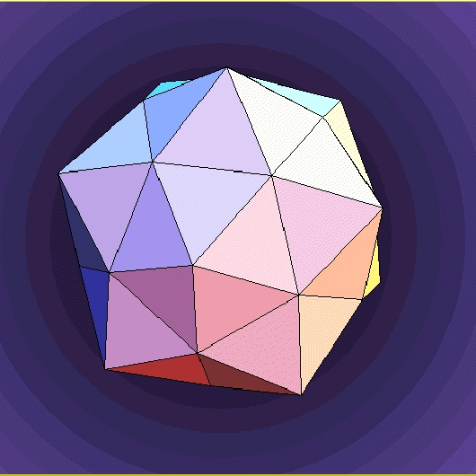
I poliedri stellati
Francesco Gagliardi

Slide 2
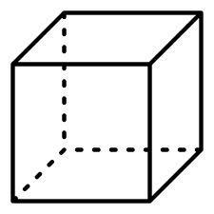
Che cos’è un poliedro?
È un solido con tutte le facce piane.
Possiede spigoli (i bordi tra le facce) e vertici (i punti di incontro degli spigoli).
Può essere convesso (tutto “verso l’esterno”) oppure non convesso (con rientranze o forme stellate).
Esempio di poliedro convesso: il cubo, con 6 facce quadrate.

Slide 3
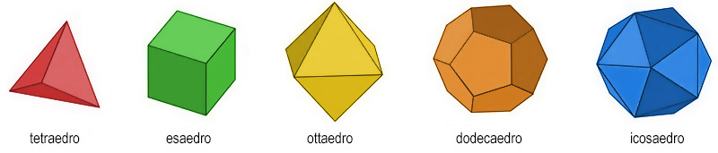
I poliedri regolari
Sono poliedri perfettamente simmetrici: tutte le facce, gli spigoli e gli angoli sono uguali.
I più famosi sono i 5 solidi platonici (tetraedro, cubo, ottaedro, dodecaedro, icosaedro), tutti convessi.
Esistono anche poliedri regolari stellati (non convessi), come quelli di Keplero-Poinsot, che scopriremo nelle prossime slide.

Slide 4
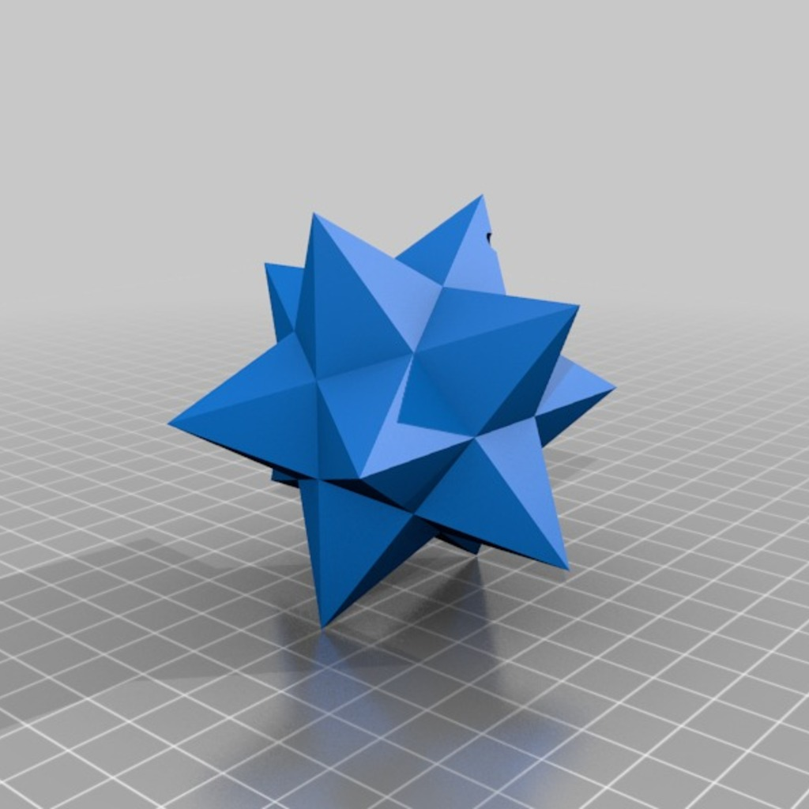
Che cos’è un poliedro stellato?
Un poliedro si dice stellato quando le sue facce si estendono in modo da creare punte o parti che si intersecano.
Ha un aspetto “a stella” perché alcune facce si prolungano oltre la forma di base, incrociandosi tra loro.
Nonostante possa sembrare “strano” o “complesso”, rimane comunque un poliedro regolare se tutte le facce, gli spigoli e gli angoli conservano la stessa misura e disposizione simmetrica.

Slide 5
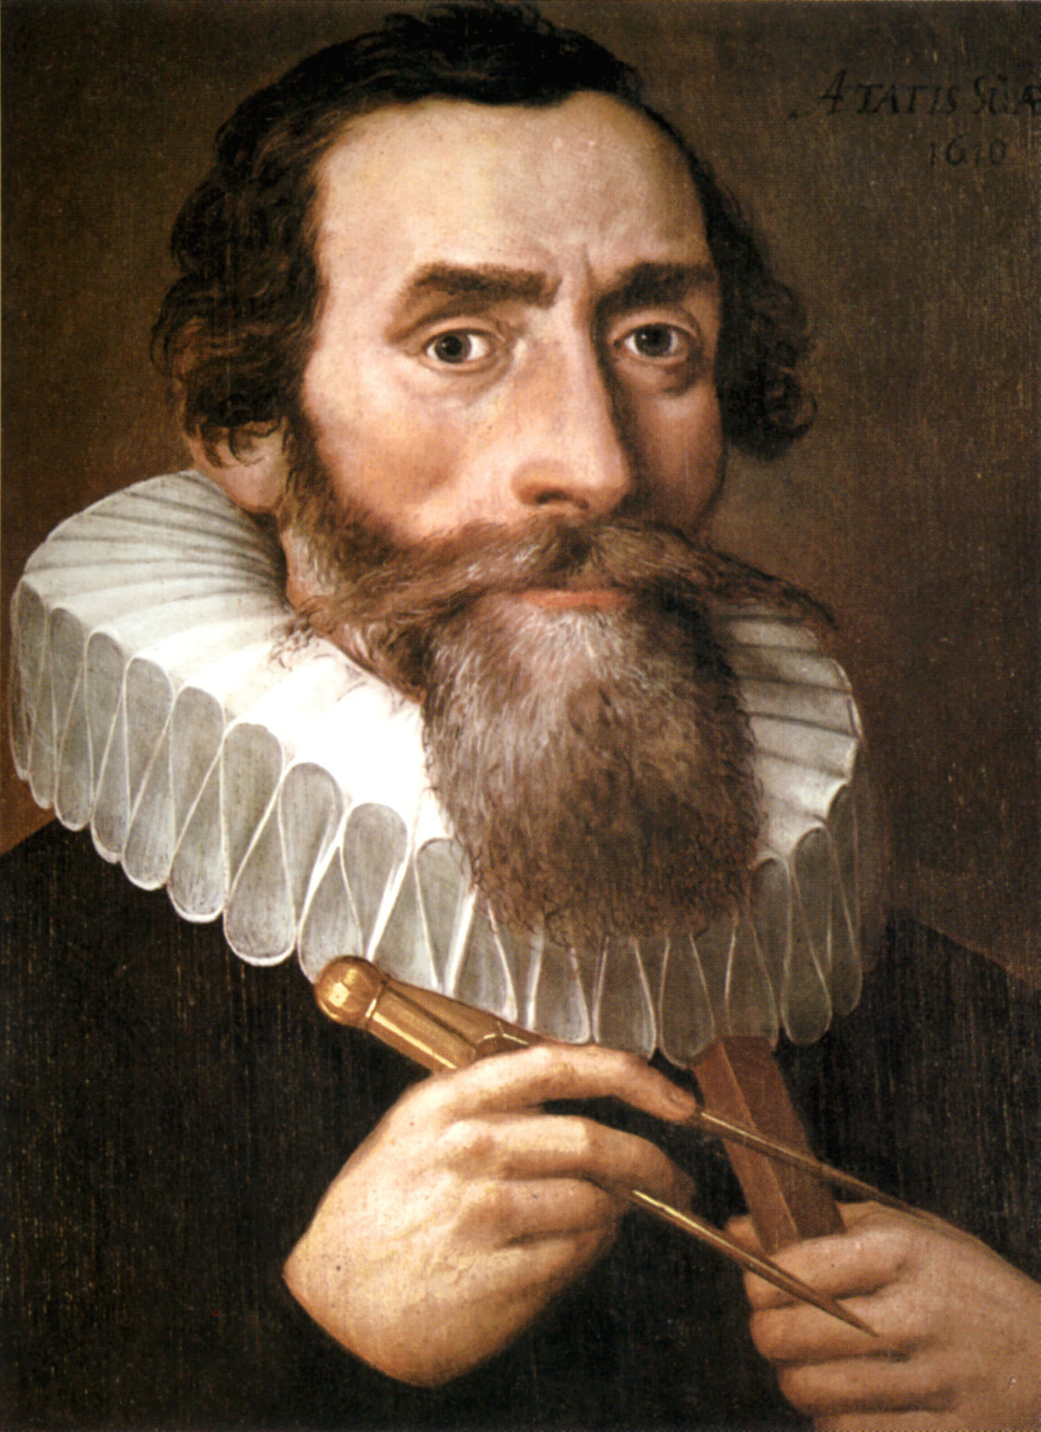
Johannes Keplero (1571-1630)
è stato un matematico, astronomo e fisico tedesco, noto soprattutto per aver formulato le tre leggi del moto planetario, che descrivono le orbite ellittiche dei pianeti attorno al Sole.
Contributi principali:
Leggi di Keplero → Fondamentali per la meccanica celeste, hanno rivoluzionato la comprensione del sistema solare.
Conferma dell'eliocentrismo → Sostenne il modello copernicano contro il geocentrismo.
Ottica e telescopi → Studiò la rifrazione della luce e migliorò il telescopio.
Geometria e poliedri → Studiò i poliedri regolari e le loro connessioni con l'astronomia (Mysterium Cosmographicum, 1596).
La sua opera influenzò Newton, che basò la teoria della gravitazione sulle sue leggi.

Slide 6
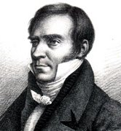
Louis Poinsot (1777-1859)
è stato un matematico e fisico francese, noto per i suoi contributi alla meccanica dei corpi rigidi e per la scoperta di due dei poliedri di Keplero-Poinsot.
Contributi principali:
Poliedri di Poinsot → Nel 1809 scoprì due nuovi poliedri regolari non convessi:
Il grande dodecaedro
Il grande icosaedro Questi, insieme ai due solidi stellati scoperti da Keplero, formano la famiglia dei poliedri di Keplero-Poinsot.
Meccanica dei corpi rigidi → Studiò il moto dei solidi rigidi e introdusse il teorema di Poinsot, che descrive il moto libero di un corpo attorno al suo centro di massa.
Dinamica rotazionale → Analizzò la precessione e la rotazione dei corpi, con applicazioni in fisica e ingegneria.

Slide 7
La scoperta e la classificazione dei poliedri di Keplero-Poinsot
Johannes Keplero (1619)
Nel suo trattato Harmonices Mundi, descrisse due di questi poliedri: il piccolo dodecaedro stellato e il grande dodecaedro stellato.
Li individuò studiando le simmetrie dei solidi platonici e analizzando le possibili “stellazioni” (l’estensione delle facce di un poliedro fino a farle intersecare tra loro in modo regolare).
Louis Poinsot (1809)
Due secoli dopo, il matematico francese scoprì altri due poliedri regolari non convessi: il grande icosaedro e il grande dodecaedro.
Stava esplorando poliedri con facce regolari ma senza il vincolo della convessità, arrivando a individuare queste forme attraverso considerazioni geometriche e combinatorie.
Augustin-Louis Cauchy (1811)
Dimostrò rigorosamente che esistono solo quattro poliedri regolari non convessi, confermando che la famiglia era completa.
Arthur Cayley (1859)
Fu il matematico britannico Cayley a coniare il termine “poliedri di Keplero-Poinsot”, riconoscendo il contributo di entrambi i matematici alla loro scoperta.

Slide 8
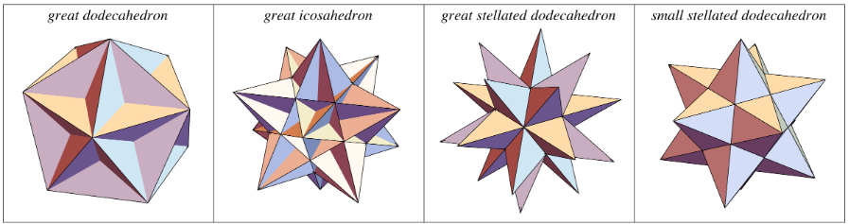
I quattro poliedri stellati di Keplero-Poinsot
Grande dodecaedro Una variante del dodecaedro in cui le facce si intersecano internamente, creando un effetto “stellato” pur restando regolare.
Grande icosaedro Basato sull’icosaedro (che ha 20 facce triangolari), ma con facce prolungate che si sovrappongono, formando una struttura a stella.
Grande dodecaedro stellato Anch’esso basato sul dodecaedro, ma con estensioni delle facce che formano punte più ampie e incrociate tra loro.
Piccolo dodecaedro stellato Derivato dal dodecaedro, ha punte aguzze su ognuna delle sue 12 facce pentagonali.
Tutti e quattro sono considerati poliedri regolari stellati perché, nonostante le punte, mantengono la stessa forma e misura per tutte le facce e gli spigoli.

